Slide 1

概率论与数论统计
Probability and Statistics
(一)
主讲: 张敏
mzhang@sei.ecnu.edu.cn

Slide 2
课程简介
什么是概率论与数理统计？
(是对随机现象的统计规律进行演绎和归纳的科学)
概率论与数理统计有什么用？
（计算机科学、大数据、AI）
怎么学概率论与数理统计？
(大学学习……)
有什么收获？
(分析问题和解决实际问题的能力)

Slide 3
目 录
第一章 概率论的基本概念
第二章 随机变量及其分布
第三章 多维随机变量及其分布
第四章 随机变量的数字特征
第五章 大数定律及中心极限定理
第六章 样本及抽样分布
第七章 参数估计
第八章 假设检验
第九章 方差分析及回归分析

Slide 4
课程的重点、难点及解决办法
第一部分中，随机事件与概率的概念、性质和计算公式是重点，运用理论结合实际解决具体问题是难点，需要多做一些引导和训 练；
第二部分中随机变量与概率分布（一维及多维）是重点，结合微积分的知识运用于实际问题是难点，要特别处理好课程自身体系的一致性和与其相关的微积分知识的结合问 题；
第三部分中期望、方差、协方差与相关系数是重点，掌握好其计算方法和运算性质是难点；大数定律，中心极限定理是重点，理解其含义及其应用是难点；
第四部分中总体、样本、统 计量与抽样分布是重点，掌握参数估计、假设检验的方法是难点，要作必要的归纳和练习。

Slide 5


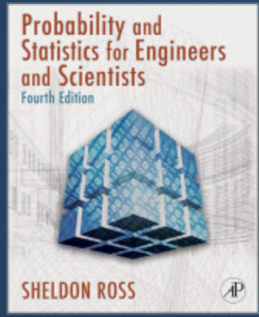
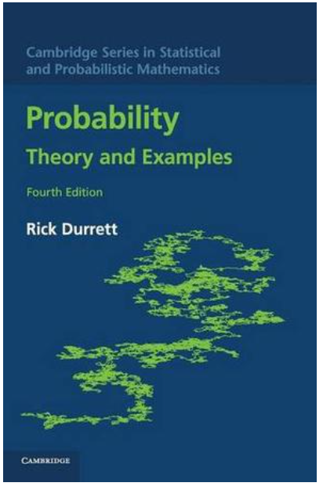
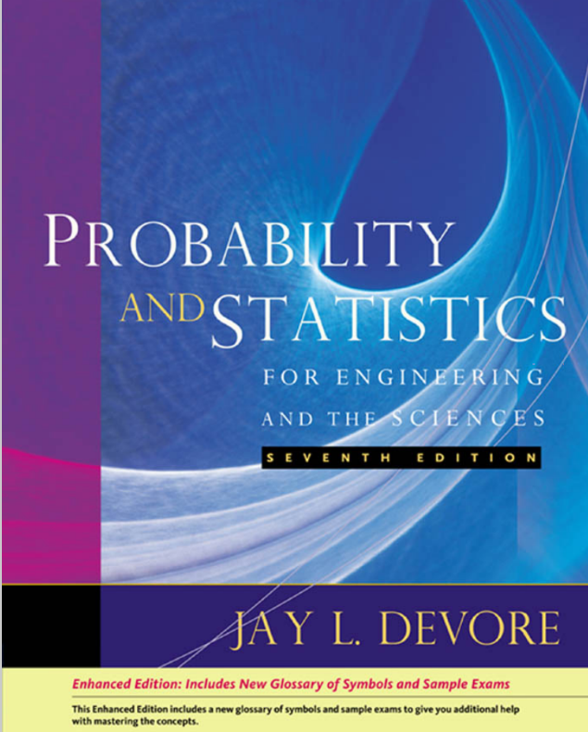
教材及参考文献
教材：
盛骤, 谢式千, 潘承毅 编. 概率论与数理统计(第四版). 北京: 高等教育出版社, 2008
参考文献：
【1】朱春浩， 概率论思想方法的历史研究， 电子科技大学出版社， 2007.
【2】Sheldon M. Ross， Introduction to Probability and Statistics for Engineers and Scientists（4th Edition) ， Elsevier Inc. 2009
【3】 Rick Durrett, Probability Theory and Examples（4th Edition), Cambridge Press,
【4】Jay L.Devore，Probability and Statistics for Engineers and Scientists（7th Edition),

Slide 6
考核方式与评价结构比例
平时成绩：40% (作业提交，随堂测，月考）
期末考试：60%（闭卷）

Slide 7
概率论的产生和发展
概率论产生于十七世纪，本来是又保险事业的发展而产生的，但是来自于赌博者的请求，却是数学家们思考概率论中问题的源泉。
1654年，有一个赌徒梅累向当时的数学家帕斯卡提出一个使他苦恼了很久的问题：“两个赌徒相约赌若干局，谁先赢 m局就算赢，全部赌本就归谁。但是当其中一个人赢了 a (a<m)局，另一个人赢了 b(b<m)局的时候，赌博中止。问：赌本应该如何分法才合理？”后者曾在1642年发明了世界上第一台机械加法计算机。
1657年，荷兰著名的天文、物理兼数学家惠更斯企图自己解决这一问题，结果写成了《论机会游戏的计算》一书，这就是最早的概率论著作。
近几十年来，随着科技的蓬勃发展，概率论大量应用到国民经济、工农业生产及各学科领域。许多兴起的应用数学，如信息论、对策论、排队论、控制论等，都是以概率论作为基础的。
概率论和数理统计是一门随机数学分支，它们是密切联系的同类学科。但是应该指出，概率论、数理统计、统计方法又都各有它们自己所包含的不同内容。

Slide 8
举例1
例1 某车间有200台车床，它们独立地工作着，开工率为60%，开工时耗电各为1千瓦，问供 电所至少要供给这个车间多少电力才能保证这个车间正常生产。
用概率论方法可以圆满的解决此问题。答案是供给141千瓦即可。可能会因供电不足而影响生产，但按一天工作8小时算，只有不超过半分钟时间会出现这种情况。

Slide 9

举例2
例2 在一著名的电视节目里，台上有三扇门，记为A，B，C，其中有两扇门后没有奖品，而第三扇门后有大奖。
A
B
C
请你猜哪扇门后有奖。
若你选择了A，在门A被打开之前，主持人打开
了另外两扇门中的一扇，比如是B，发现门后什么都
没有。 问你是否改变决定（从A门到C门）？

Slide 10
第一章 概率论的基本概念
§1 随机事件的概率
§2 等可能概型
§3 条件概率
§4 独立性

Slide 11
现象
在生活当中，经常会接触到一些现象：
确定性现象：在一定条件下必然发生的现象。
随机现象：在个别实验中其结果呈现出不确定性，在大量重复实验中其结果又具有统计规律性的现象。
概率论与数理统计是研究和揭示随机现象统计规律性的一门学科，是重要的一个数学分支。
概率论与数理统计 在经济、科技、教育、管理和军事等方面已得到广泛应用。

Slide 12
§1 随 机 事 件 的 概率
第一章 概率论的基本概念
一 随 机 试 验
二 事件间的关系与运算
三 频 率 与 概 率

Slide 13
一 、 随 机 试 验
第一章 概率论的基本概念
§1 随机事件的概率
1) 随机试验（Experiment ）
这里试验的含义十分广泛，它包括各种各样的科学实验，也包括对事物的某一特征的观察。
其典型的例子有：
E1：抛一枚硬币，观察正面H（Heads）、反面T（Tails）出现的情况。
E2 ：将一枚硬币抛掷三次，观察正面、反面出现 的情况。
E3：将一枚硬币抛掷三次，观察出现正面的次数。
E4：抛一颗骰子，观察出现的点数。

Slide 14
第一章 概率论的基本概念
§1 随机事件的概率
E₅：记录寻呼台一分钟内接到的呼唤次数。
E₆：在一批灯泡中任意抽取一只，测试它的寿命。
E₇：记录某地一昼夜的最高温度和最高温度。
这些试验具有以下特点：
可以在相同的条件下重复进行；
进行一次试验之前不能确定哪一个结果会出现；
每次试验的可能结果不止一个，并且能事先明确试验的所有可能结果。
称具备上面三个特点的试验为随机试验。

Slide 15
2) 样本空间(Space)
第一章 概率论的基本概念
§1 随机事件的概率
定义 将随机试验E 的所有可能结果组成的集合称为 E 的样本空间， 记为 S 。样本空间的元素，即 E 的每个结果，称为样本点。
S₁ : { H , T }
S₂ : { HHH, HHT, HTH, THH, HTT, THT, TTH, TTT }
S₃ : { 0, 1, 2, 3 }
S₄ : { 1, 2, 3, 4, 5, 6 }

Slide 16
第一章 概率论的基本概念
§1 随机事件的概率
E₅：记录寻呼台一分钟内接到的呼唤次数。
E₆：在一批灯泡中任意抽取一只，测试它的寿命。
E₇：记录某地一昼夜的最高温度和最高温度。
S₅ : {0,1,2,3……}
S₆ : { t | t ≥ 0 }
S₇ : { ( x , y ) | T ₀≤ x , y ≤ T₁ }
要求：会写出随机试验的 样本空间。

Slide 17
3) 随 机 事 件
第一章 概率论的基本概念
§1 随机事件的概率
随机事件 : 称试验 E 的样本空间 S 的子集为 E 的随机事件，记作 A, B, C 等等；
基本事件：有一个样本点组成的单点集；
必然事件 : 样本空间 S 本身；
不可能事件： 空集∅。
我们称一个随机事件发生当且仅当它所包含的一个样本点在试验中出现。

Slide 18
第一章 概率论的基本概念
§1 随机事件的概率
例如：S₄ ={ 1, 2, 3, 4, 5, 6 }中
事件 A={2,4,6} 表示 “出现偶数点”;
事件 B={1,2,3,4} 表示 “出现的点数不超过4”.

Slide 19

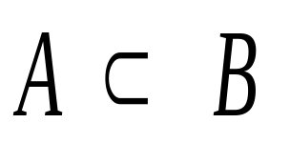
二 、 事件间的关系与运算
第一章 概率论的基本概念
§1 随机事件的概率
1) 包含关系
A
如果A发生必导致B发生，则
B
S

Slide 20
2) 和（并）事件A∪B
第一章 概率论的基本概念
§1 随机事件的概率
事件 A∪B 发生当且仅当 A, B 至少发生一个 .
∪
A
表示
A
中至少发生一个
.
a
a
a
A
B
S

Slide 21
3) 积（交）事件A∩B
§1 随机事件的概率
第一章 概率论的基本概念
事件A∩B发生当且仅当A , B 同时发生.
A
B
S
∩
A
表示所有
A
同时发生。
α
α
α
S₂ 中事件
A={HHH,HHT,HTH,HTT}, B={HHH,TTT}
A∪B =？ A∩B=？

Slide 22




考察下列事件间的包含关系：
第一章 概率论的基本概念
§1 随机事件的概率
A∪B
A∪B
A∪B

Slide 23

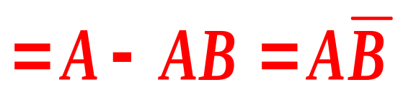

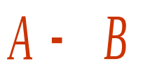

4)差事件
第一章 概率论的基本概念
§1 随机事件的概率
A
A
A
B
B
S
S
发生当且仅当 A 发生 B 不发生.

Slide 24

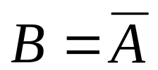
5) 互不相容
(互斥)
第一章 概率论的基本概念
§1 随机事件的概率
6) 对立事件
(互逆)
A∩B=∅
A∩B=∅
A∪B=S
A
A
B
S
S
请注意互不相容与对立事件的区别！

Slide 25
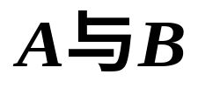

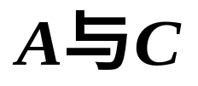



第一章 概率论的基本概念
§1 随机事件的概率
例如，在S₆ 中
事件 A={t|t<1000}
表示“灯泡是次品”
事件 B={t|t ≥ 1000}
表示“灯泡是合格品”
事件 C={t|t≥1500}
表示“灯泡是一级品”
则
表示“灯泡是合格品但不是一级品”;
表示“灯泡是一级品” ;
B∪C
表示“灯泡是合格品”.

Slide 26
第一章 概率论的基本概念
§1 随机事件的概率
7) 随机事件的运算规律
幂等律:
A∪A=A, A∩A=A
交换律:
A∪B=B∪A, A∩B=B∩A
结合律:
(A∪B)∪C= A∪(B∪C)
(A∩B)∩C= A∩(B∩C)
分配律:
A∪(B∩C)=( A∪B) ∩(A∪C)
A∩(B∪C) =(A∩B) ∪(A∩C)
De Morgan（德摩根）定律:
∪
A
=
∩
A
,
∩
A
=
∪
A
α
α
α
α
α
α
α
α

Slide 27








第一章 概率论的基本概念
§1 随机事件的概率
练习：设 A, B, C 为三个随机事件，用A, B, C 的运
算关系表示下列各事件.
（1）A 发生.
(2) A 发生，B 与 C 都不发生.
(3) A ,B , C 都发生.
(4) A ，B , C 至少有一个发生.

Slide 28
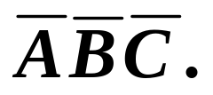
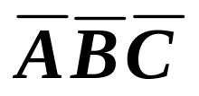
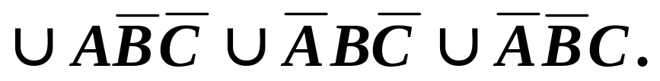



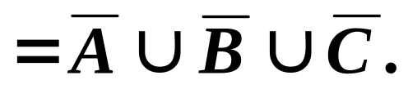



第一章 概率论的基本概念
§1 随机事件的概率
(5) A ，B , C 都不发生.
(6) A ，B , C 不多于一个发生.
(7) A ，B , C 不多于两个发生.
= ABC
(8) A ，B , C 至少有两个发生.

Slide 29
第一章 概率论的基本概念
§1 随机事件的概率
要求：会用集合论语言和概率论语言表述
事件的关系
掌握： De Morgan定律

Slide 30
三 、 频率与概率
第一章 概率论的基本概念
§1 随机事件的概率
1） 频率的定义和性质
定义: 在相同的条件下，进行了n 次试验， 在这 n 次试验中，事件 A 发生的次数 n_{A} 称为事件 A 发生的频数。比值 n _{A} / n 称为事件A 发生的频率，并记成 f_{n}(A) 。

Slide 31
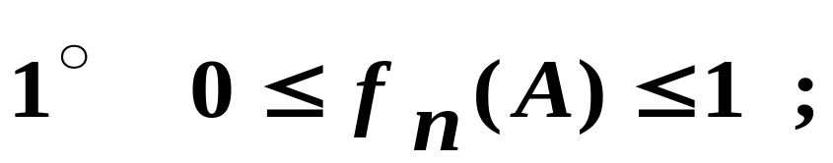
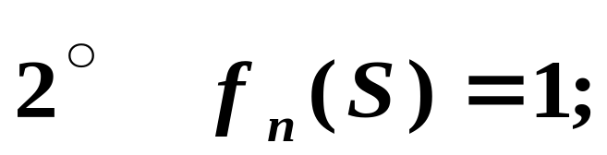
第一章 概率论的基本概念
§1 随机事件的概率
它具有下述性质:
□
3
A
,
A
...
若
,
,
A
是两两互不相容事件，
则
1
2
k
f
(
A
∪
A
∪
...
∪
A
)
n
1
2
k
=
f
(
A
)
+
f
(
A
)
+
...
+
f
(
A
)
n
1
n
2
n
k

Slide 32
第一章 概率论的基本概念
§1 随机事件的概率
2 ） 频率的稳定性
n=500时
n_{A}
f_{n}(A)
251 249 256 253 251 246 244
0.502 0.498 0.512 0.506 0.502 0.492 0.488
0.002 -0.002 0.012 0.006 0.002 -0.008 -0.012
n n_{H} f_{n}(H)
实 验 者
德•摩根
蒲 丰
K •皮尔逊
K •皮尔逊
2048
4040
12000
24000
1061
2048
6019
12012
0.5181
0.5096
0.5016
0.5005

Slide 33
第一章 概率论的基本概念
§1 随机事件的概率
事件发生
的可能性的大小
事件发生
的频繁程度
频 率 稳 定 值 概率
频率的性质
概率的公理化定义

Slide 34
第一章 概率论的基本概念
§1 随机事件的概率
3） 概率的定义
定义 设 E 是随机试验，S 是它的样本空间，对于E 的每一个事件 A 赋予一个实数，记为 P(A),称为事件 A 的概率，要求集合函数 P(·)满足下列条件：
1
0
非负性: 0≤P(A)
2
0
规范性: P(S)=1
3
0
可列可加性:
若
A
,
A
,
…是两两互不相容事件,则
1
2
P
(
A
∪
A
∪
...
)
=
P
(
A
)
+
P
(
A
)
+
...
1
2
1
2

Slide 35

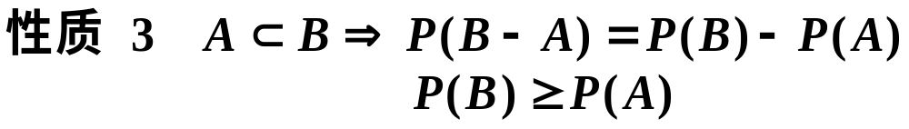
第一章 概率论的基本概念
§1 随机事件的概率
4 ） 概率的性质与推广
∅
=
∅
∪
∅
∪
…..
...
性质
2
若
A
,
A
,
,
A
是两两互不相容事件
,
则
1
2
n
P
(
A
∪
A
∪
...
∪
A
)
1
2
n
=
P
(
A
)
+
P
(
A
)
+
...
+
P
(
A
)
1
2
n
A
B
B
=
A
∪
(
B
−
A
)
S

Slide 36
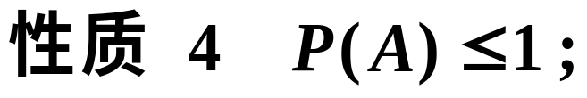
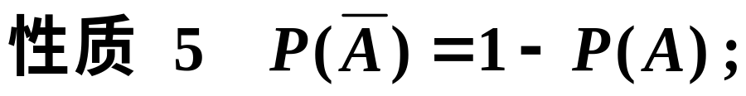
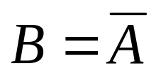
第一章 概率论的基本概念
§1 随机事件的概率
A
∪
B
=
A
∪
(
B
−
AB
)
性质
6
P
(
A
∪
B
)
=
P
(
A
)
+
P
(
B
)
−
P
(
AB
)
。
A
B
A
S
S

Slide 37

第一章 概率论的基本概念
§1 随机事件的概率
性质
7
P
(
A
∪
B
∪
C
)
=
P
(
A
)
+
P
(
B
)
+
P
(
C
)
−
P
(
AB
)
−
P
(
AC
)
−
P
(
BC
)
+
P
(
ABC
)
B
A
S

Slide 38
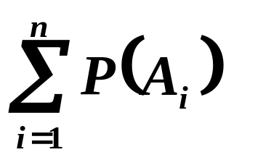
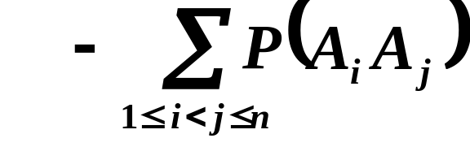
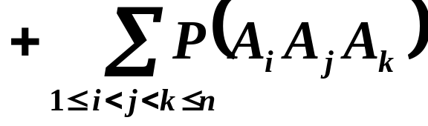
第一章 概率论的基本概念
§1 随机事件的概率
性质 9
对任意
n
个事件
A
,
A
,
...
,
A
,
有
1
2
n
⎛
n
⎞
P
⎜
∪
A
| =
⎜
i
⎝
=
⎠
i
1
(
)
−
1
(
)
+
...
+
−
1
n
P
A
A
...
A
1
2
n
要求：熟练掌握概率的性质。

